Slide 1
aiostream

Slide 2
Задача
дан список из 1 миллиона URL, которые требуется опросить каждый запрос возвращает несколько значений item_id с полученными данными необходимо провести опрос трёх независимых сервисов из ответов этих сервисов следует сформировать итоговое значение с использованием функции business_logic все результаты следует сохранить в итоговый список

Slide 3
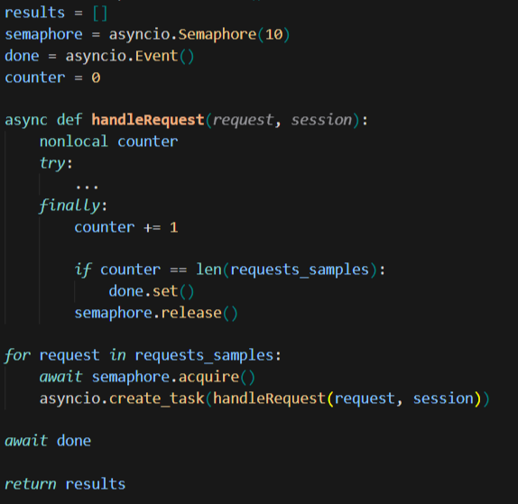

моё решение

Slide 4
моё решение
ограничиваю число
workers

Slide 5
моё решение
ограничиваю число
workers
ожидаю пока кто-то освободиться

Slide 6
моё решение
ограничиваю число
workers
чтобы дождаться завершения работы всех workerow создаю событие завершения
ожидаю пока кто-то освободиться

Slide 7
моё решение
ограничиваю число
workers
чтобы дождаться завершения работы всех workerow создаю событие завершения
создаю счётчик законченных тасок, я получил все ответы если
мы обработали все запросы
ожидаю пока кто-то освободиться

Slide 8
что такое aiostream?
aiostream это библиотека для эффективной обработки асинхронных потоков данных. В ней есть набор операторов для создания, комбинирования и трансформации потоков данных, оформляя их в единый, удобный интерфейс stream.

Slide 9
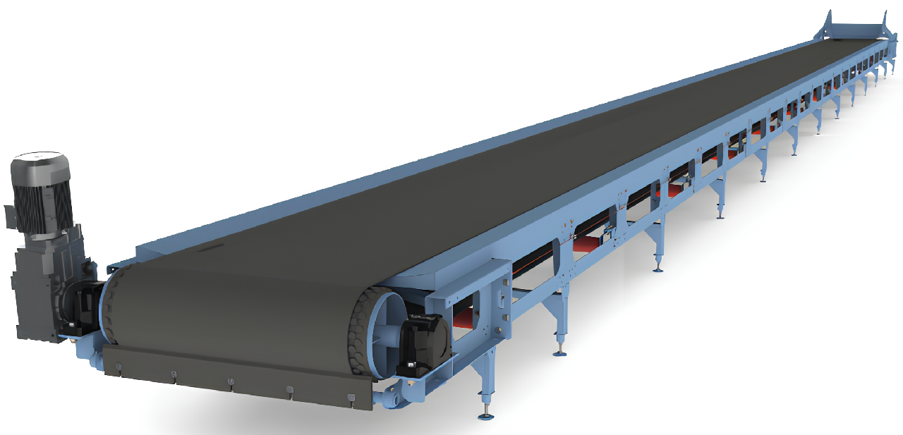
что такое aiostream?
aiostream это библиотека для эффективной обработки асинхронных потоков данных. В ней есть набор операторов для создания, комбинирования и трансформации потоков данных, оформляя их в единый, удобный интерфейс stream.
stream – это усовершенствованный асинхронный итератор

Slide 10

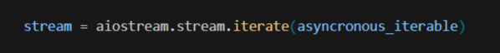
что такое aiostream?
aiostream это библиотека для эффективной обработки асинхронных потоков данных. В ней есть набор операторов для создания, комбинирования и трансформации потоков данных, оформляя их в единый, удобный интерфейс stream.
stream – это усовершенствованный асинхронный итератор
создание stream, принимает любой итерируемый объект
это обёртка которая не тратит память, кагбы ленивый итератор

Slide 11
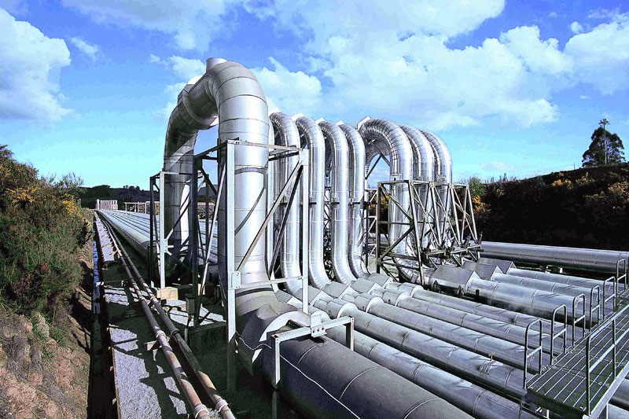
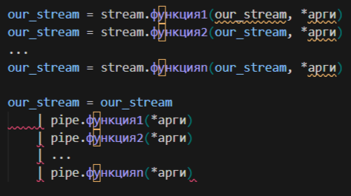
pipe
pipe – это способ построения конвейеров(pipeline) для обработки асинхронных потоков данных, это тоже самое что и aiostream.stream но только более читаемо

Slide 12
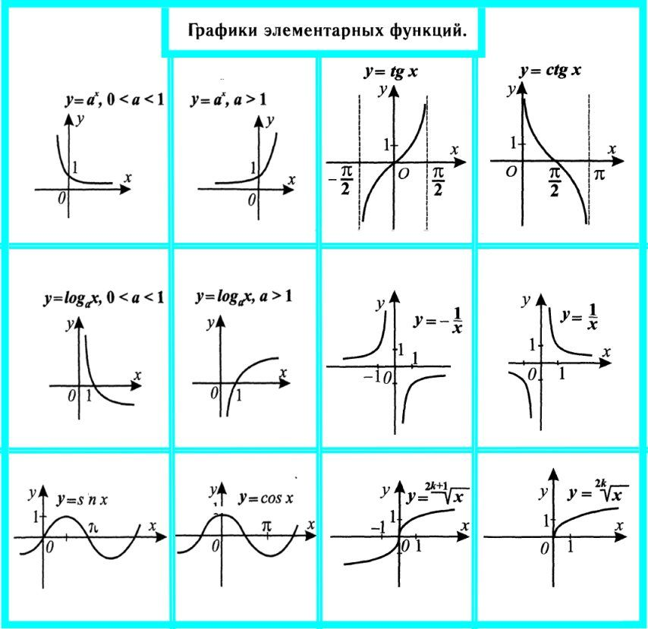
можно применить любую свою функцию
map

Slide 13
вернёмся к задаче
дан список из 1 миллиона URL, которые требуется опросить каждый запрос возвращает несколько значений item_id с полученными данными необходимо провести опрос трёх независимых сервисов из ответов этих сервисов следует сформировать итоговое значение с использованием функции business_logic все результаты следует сохранить в итоговый список

Slide 14
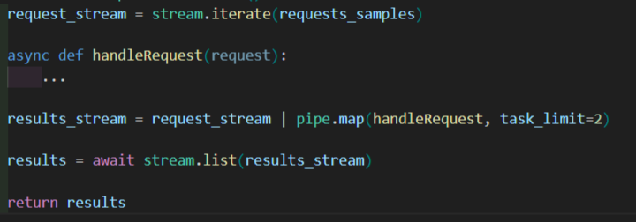
решение со stream

Slide 15
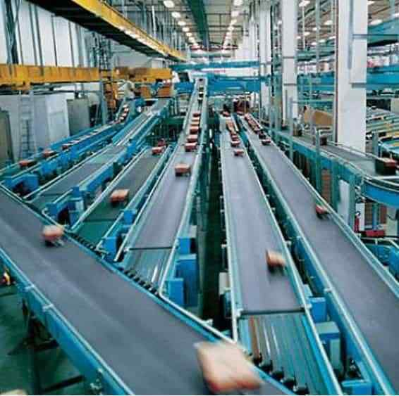
merge
принимает несколько потоков, возвращает значения по мере готовности
поток 1
поток 2
поток 4
поток 5
поток 3
единый поток

Slide 16
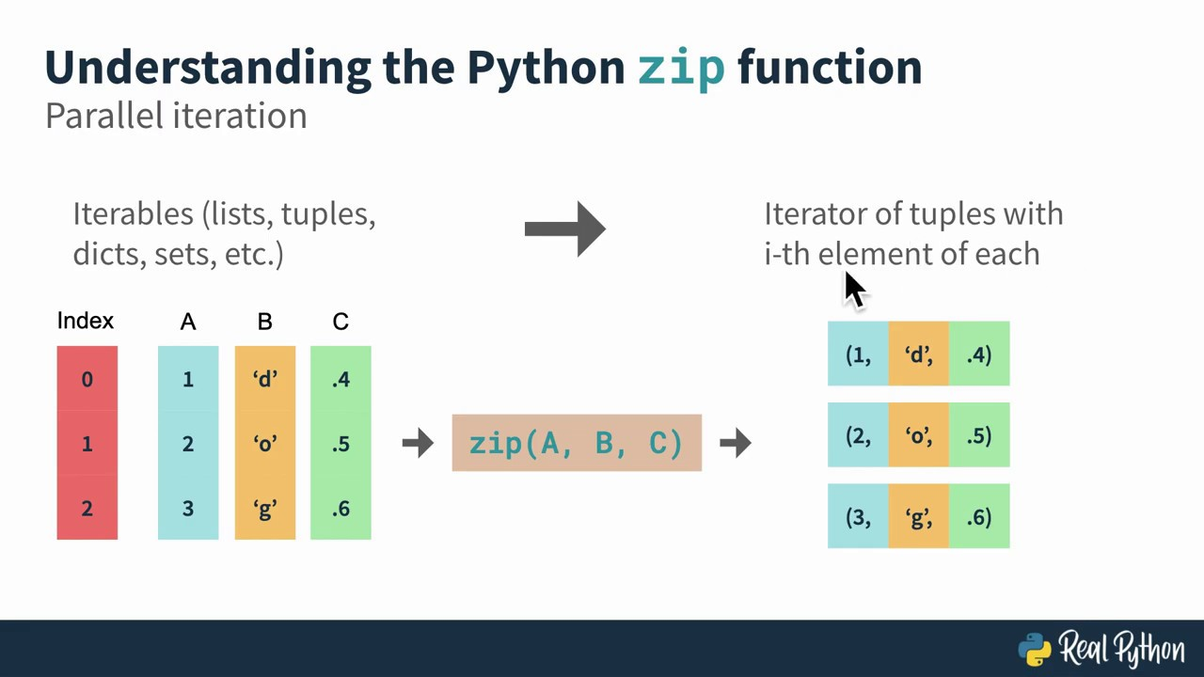
zip

Slide 17







flatmap
усложним задачу с авито, пусть у нас есть пользователи, для каждого пользователя есть ручка возвращающая список его постов, для каждого поста есть ручка возвращающая список всех комментариев под этим постом
дан список пользователей, нужно обработать все комментарии
...
...
...

Slide 18
практика
задание: сделать гет запросы на
https://jsonplaceholder.typicode.com
получить posts, albums, todos через stream используя ограничение task_limit
со звёздочкой*: дан список users = range(1, 10)
используя userId= параметр в get запросе, получить для каждого пользователя posts и через flatmap получить список всех posts, аналогично для albums и todos
с двумя звёздами**: добавить используя map в posts, albums и todos поле type=типу(пост, альбом, туду), после этого сделать merge трёх потоков и потом разъединить потоки обратно, используя filter по type

